Slide 1
Хохлома-народный промысел
Муниципальное общеобразовательное учреждение, средняя общеобразовательная школа с. Чубовка.
Хохлома- народный промысел.
Генералова Н.Д.
2013г.

Slide 2
Цель проекта: изучить историю возникновения Чтобы все это изучить и познать я наметила следующие задачи: - изучить литературу о народных промыслах и декоративной росписи; - найти и изучить основные особенности и отличительные черты хохломской росписи»

Slide 3
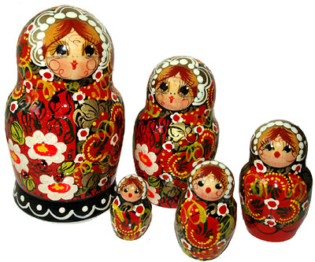
Что такое хохлома?
Хохлома представляет собой декоративную роспись деревянной посуды и мебели, выполненную золотистым и красным (а также, изредка, зелёным) цветом по чёрному фону. На дерево при выполнении росписи наносится не золотой, а серебристый оловянный порошок. После этого изделие покрывается специальным составом и три-четыре раза обрабатывается в печи, чем достигается уникальный медово-золотистый цвет, придающий деревянной посуде эффект массивности. Традиционные элементы хохломы
— красные сочные ягоды рябины
и земляники, цветы и ветки.
Нередко встречаются птицы, рыбы
и звери.

Slide 4
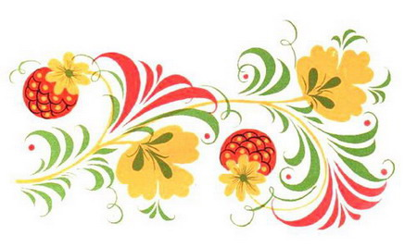
Хохлома - это старинный русский народный промысел, возникший в XVII веке в Нижегородской губернии (селе Семино, Заволжье) и по сей день, является самым известным видом русской народной живописи. Искусствоведы считают, что истоки орнаментики хохломской росписи с ее своеобразным сочетанием красок (ярко-алой киновари, черного цвета и золота, вьющимися ветками с гроздьями ягод в окружении "трав") следует искать в древнерусской декоративной культуре 15-16 веков. Именно в этих веках встречаются подобные сочетания цвета во фресках и иконах, в оформлении книг. Удивительно то, что при выполнении росписи на дерево наносят не золотой, а серебристый оловянный порошок. Само изделие покрывают специальным составом и три-четыре раза обрабатывают в печи. После этого и появляется этот восхитительный медово-золотой цвет, благодаря которому легкая деревянная посуда кажется массивной.

Slide 5
Лужение и художественная роспись.
Выделяют роспись «верховую» (когда сначала закрашивают фон, а сверху остаётся серебряный рисунок) и «под фон» (сначала намечается контур орнамента, а потом заполняется чёрной краской фон). Кроме того, существуют разнообразные виды орнаментов: «пряник» — обычно внутри чашки или блюда геометрическая фигура — квадрат или ромб — украшенная травкой, ягодами, цветами; «травка» — узор из крупных и мелких травинок; «кудрин» — листья и цветы в виде золотых завитков на красном или чёрном фоне; Используют мастера и упрощённые орнаменты. Например, «крап», который наносят штампиком, вырезанным из пластинок гриба-дождевика, или особым образом свёрнутым кусочком ткани. Все изделия расписываются вручную, причём роспись нигде не повторяется. Какой бы выразительной ни была роспись, пока узор или фон остаются серебристыми, это ещё не настоящая «хохлома».

Slide 6
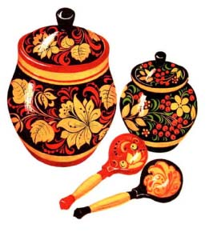
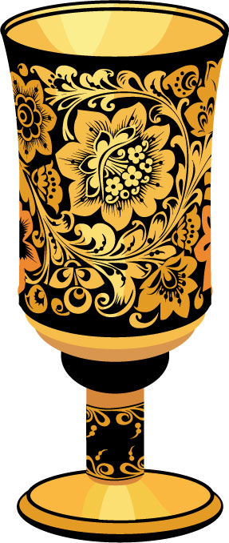
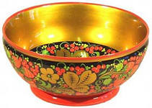
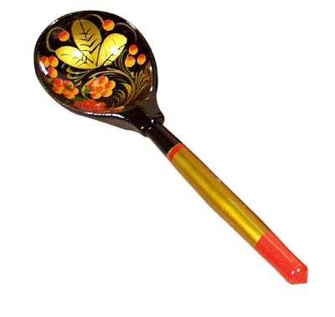
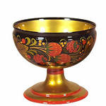
Посуда расписанная хохломой.

Slide 7
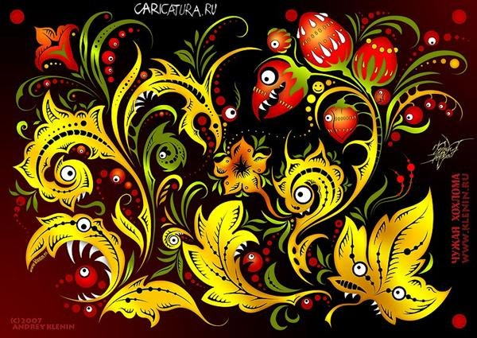
Современная хохлома.

Slide 9
Спасибо
за внимание!!!

